Slide 1
Euron och eurokrisen
Lars Calmfors
Senioruniversitetet
20/11-2013

Slide 2
Statsskuldkriser
Grekland (två räddningspaket)
Irland (räddningspaket)
Portugal (räddningspaket)
Spanien (räddningspaket)
Italien
Cypern (räddningspaket)

Slide 3
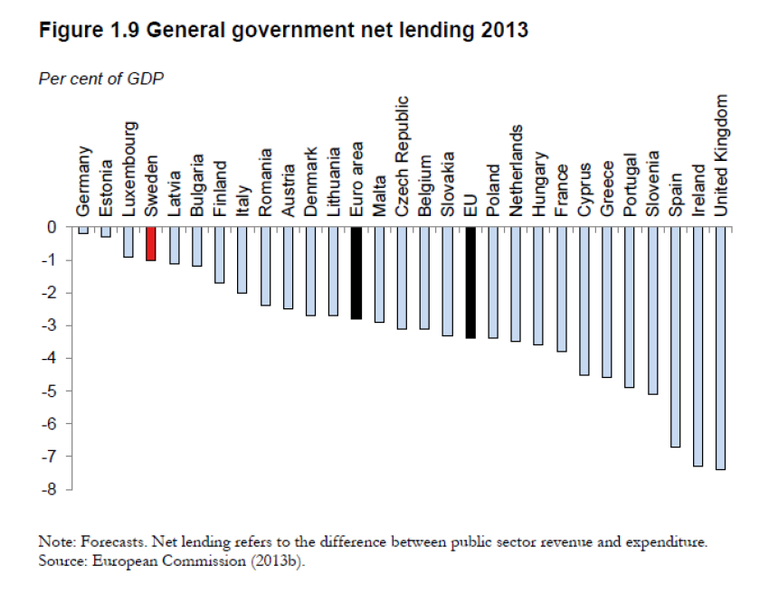

Slide 4
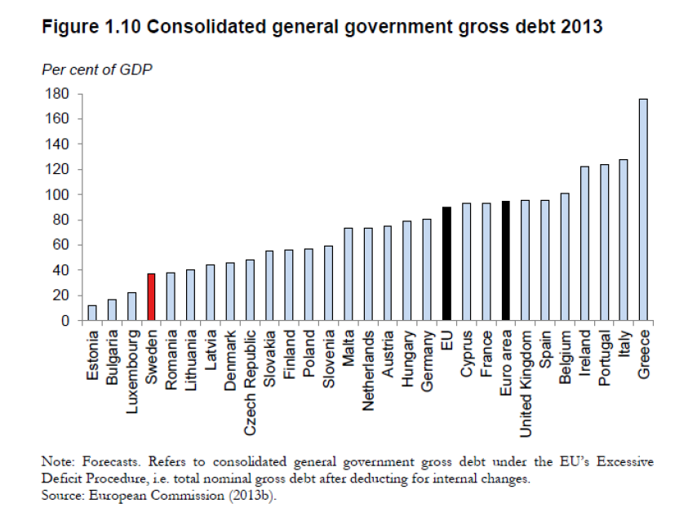

Slide 5
Flera kriser
Statsskuldkris
Bankkris
Tillväxtkris

Slide 6
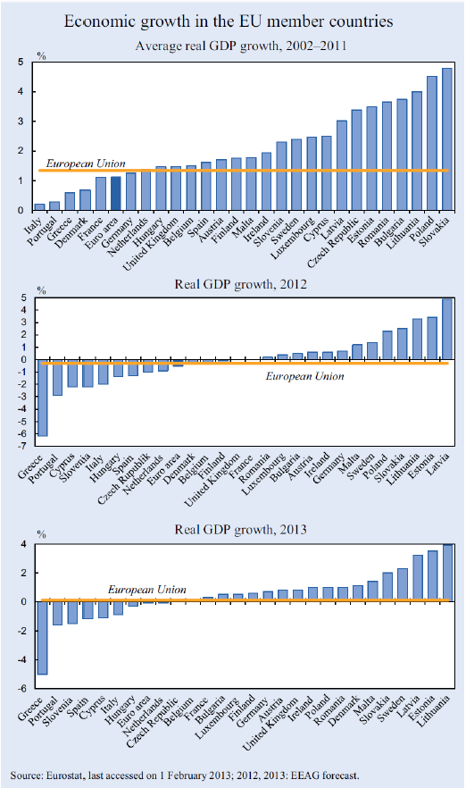

Slide 7
Kriserna är sammanflätade
Bankkriserna har bidragit till statsskuldkriser när staterna räddat banker
- Irland
Statsskuldkriserna har bidragit till bankkriser när värdet på bankernas statspapper sjunkit
- Grekland
- Cypern
Tillväxtkriser har skapat statsskuldkriser när skatteintäkterna sjunkit
- Spanien
Statsskuldkriserna har tvingat fram åtstramningar som lett till tillväxtkriser i alla krisländerna
Bankkriserna har lett till minskad kreditgivning som bidragit till tillväxtkriserna

Slide 8
Varför uppstod eurokrisen?
Risk för asymmetriska (landspecifika) makroekonomiska störningar i en valutaunion
- kan inte hanteras av gemensam penning-
politik
Gigantisk asymmetrisk störning till följd av kraftigt räntefall i periferiländerna
Drivkrafter för överbelåning
- offentlig sektor Grekland och Portugal
- privat sektor Irland och Spanien
Italien startade med historiskt hög statsskuld

Slide 9
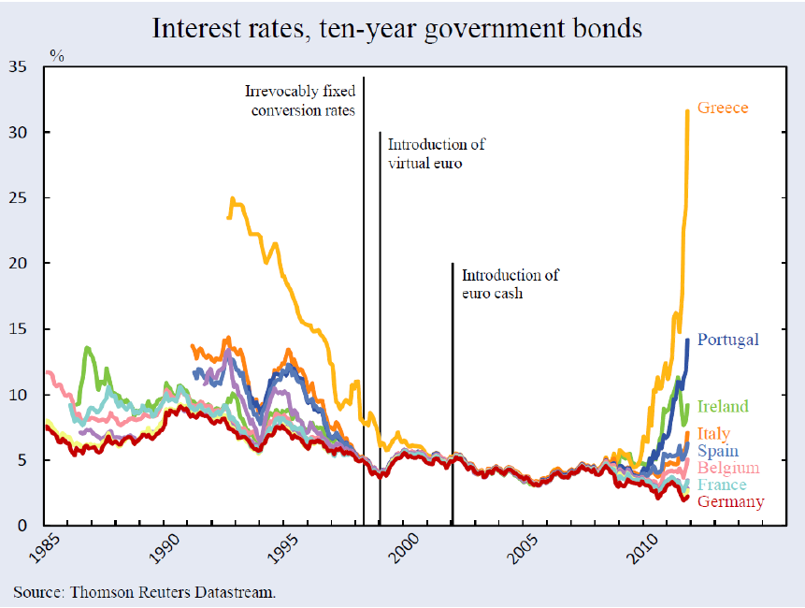

Slide 10
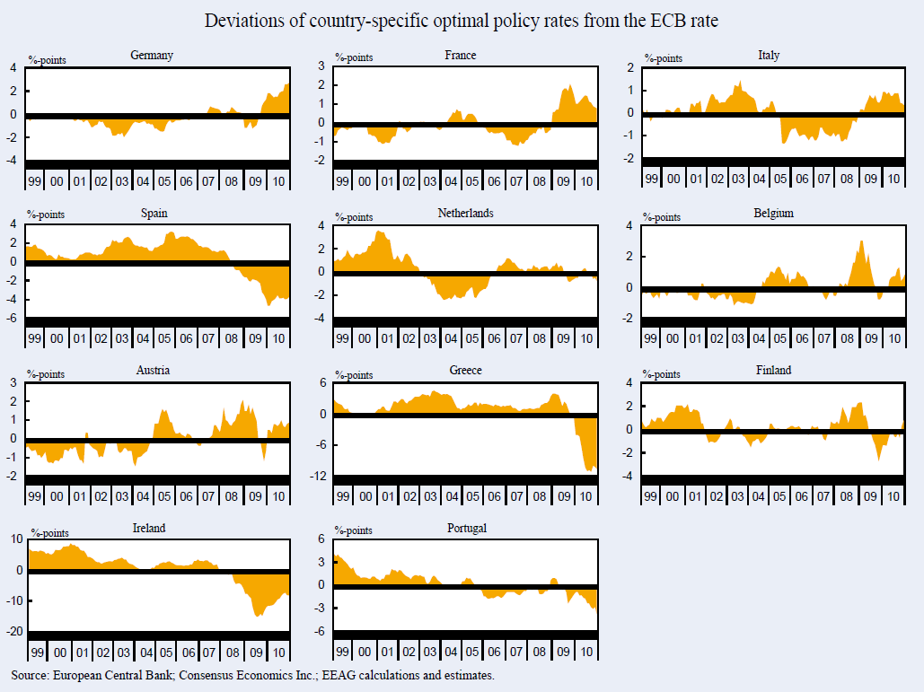

Slide 11
Överhettningar i periferiländerna
Högt resursutnyttjande
Snabba prisstegringar
Reala apprecieringar
- höjda priser och kostnader relativt
konkurrentländerna
Bytesbalansunderskott
- samma sak som att landet som helhet lånar
från omvärlden

Slide 12
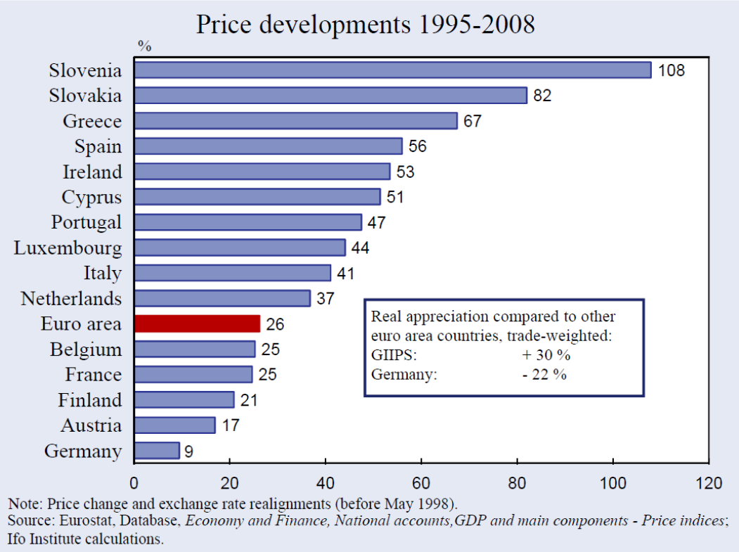

Slide 13
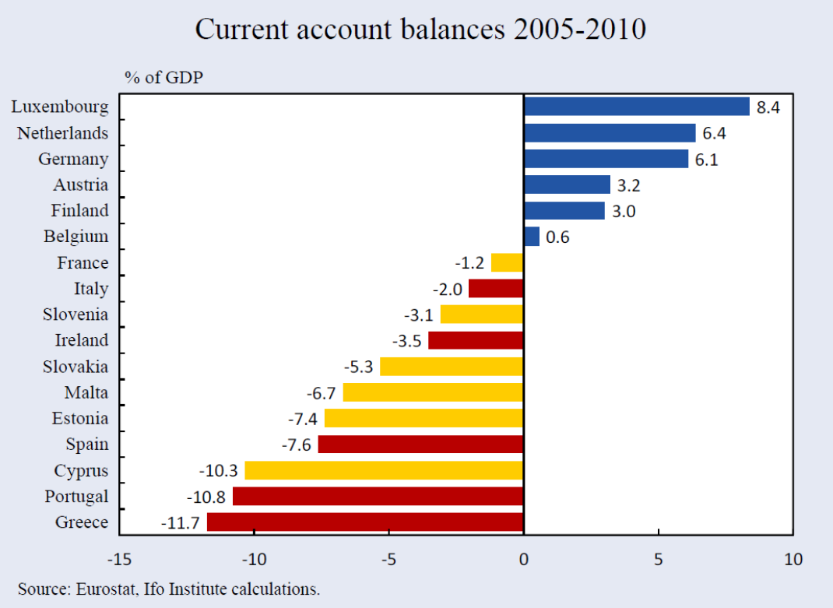

Slide 14
Eurokrisen
Alltför stor statsupplåning i Grekland och Portugal
Stora budgetunderskott och växande statsupplåning i Irland och Spanien när fastighetsprisbubblorna brast
Ett land med stor statsupplåning hamnar lätt i en ohållbar statsskuldspiral
Stödpaket från övriga euroländer
- först ad-hoc för Grekland, sedan EFSF och ESM
- de största stöden utgörs av utlåning från ECB till
krisländernas banker mot dåliga säkerheter (det egna
landets statspapper) för att förse dem med likviditet
när kapital flyttats från dem

Slide 15
Statsskulddynamiken
Förändringen av skuldkvoten = Primärt
finansiellt sparandeunderskott som andel av
BNP + (Statsskuldräntan – BNPs tillväxttakt) x
Initial skuldkvot
Primärt finansiellt sparandeunderskott: 2,5 %
Statsskuldränta: 10 %
Tillväxttakt: -4 %
Initial skuldkvot: 170 %
Förändring av skuldkvoten: 2,5 % + 23,8 % = 26,3 % av
BNP

Slide 16
Stödlån från EUs räddningsfonder
Lån med stränga villkor om finanspolitiska åtstramningar
- för att hantera moral-hazard-problem
- för att minska kostnaderna för de länder som
ger stöd
ECB sedan sommaren 2012
- utfästelse om obegränsade stödköp ifall det
behövs för att hålla nere krisländernas räntor
(Outright Monetary Transactions)
- marknaderna har lugnats: räntefall

Slide 17
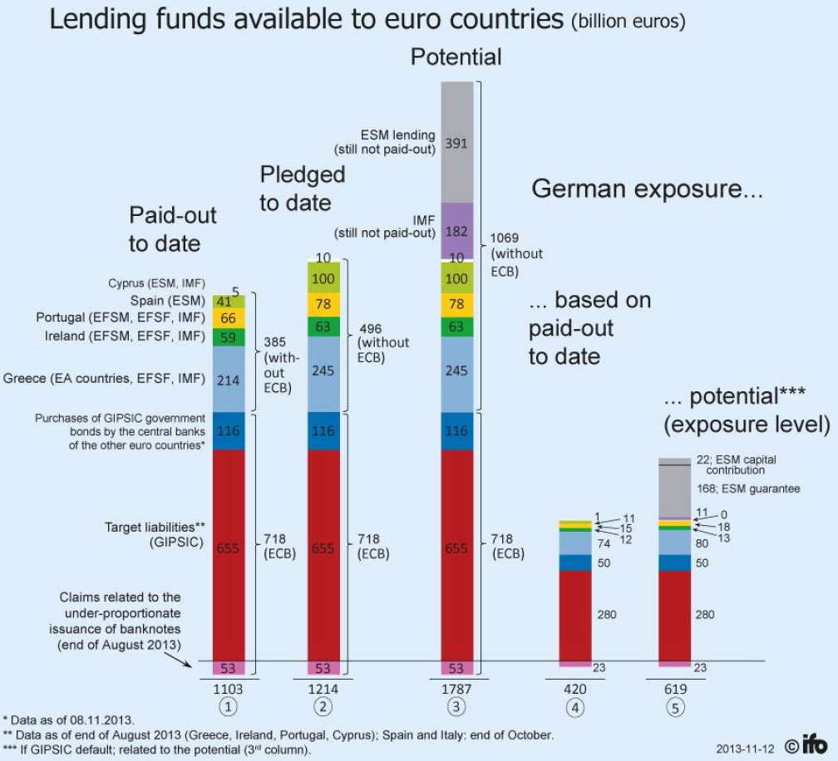

Slide 18
Tioåriga statsobligationsräntor

Slide 19
Två frågor
Kommer euron att klara sig genom den pågående krisen?
Fungerar det reformerade regelsystemet långsiktigt?
Samspel mellan de två frågorna
- långsiktig trovärdighet underlättar han-
teringen av den pågående krisen
- den långsiktiga trovärdigheten äventyras av
missriktade krisåtgärder idag
Frågan om regelsystemets långsiktiga funktion är bara relevant om euron överlever den pågående krisen

Slide 20
Hanteringen av den pågående krisen
Åtstsramningarnas ekonomiska effekter
Behovet av reala deprecieringar
Politiska konskevenser av åtstramningspolitiken

Slide 21
Kritiken av åtstramningspolitiken
Det har hävdats att politiken i själva verket försämrar statsfinanserna därför att lägre efterfrågan och lägre produktion i krisländerna leder till lägre skatteintäkter
Konsekvent större BNP-fall och mindre minskningar av budgetunderskotten än enligt prognoserna

Slide 22
Statsskulddynamiken
Förändringen av skuldkvoten = Primärt
finansiellt sparandeunderskott som andel av
BNP + (Statsskuldräntan – BNPs tillväxttakt) x
Initial skuldkvot

Slide 23
Åtstramning och budgetunderskott
Teoretiskt möjligt att åtstramningar i krisländerna ökar budgetunderskottet
Men osannolikt med så stora finanspolitiska multiplikatorer
De primära budgetunderskotten har också reducerats

Slide 24
Figur 4 Förändring av den offentliga sektorns primära finansiella sparande 2010-2012, procent av BNP

Slide 25
Åtstramning och skuldkvot
Inte förvånande att skuldkvoterna i krisländerna fortsatt att öka
Inget bidrag till minskande skuldkvot från det primära budgetsaldot förrän detta blivit positivt
Åtstramning leder initialt (just när resursutnyttjandet och därmed BNP-tillväxten faller) till högre skuldkvot

Slide 26
Figur 1 Den konsoliderade offentliga sektorns bruttoskuld, procent av BNP.

Slide 27
Åtstramningspolitikens tekniska effekter
Sannolikt fungerar åtstramningspolitiken i krisländerna rent tekniskt
Men den verkar med fördröjning
- initialt ökar skuldkvoten
Åtstramningarna måste vara så stora att de primära budgetunderskotten vänds till överskott
Åtstramningar också i kärnländerna har stora negativa överspillningseffekter på krisländerna
Behov av mer expansiv finanspolitik i kärnländerna

Slide 28
Åtstramningar och jämviktsproduktion
På längre sikt bestäms inte produktionsnivån av efterfrågan utan konvergerar mot en jämviktsnivå som bestäms av arbets- och produktmarknadernas sätt att fungera
Anpassning genom pris- och löneanpassningar
Kraftigare efterfrågefall i en ekonomi än i omvärlden leder på sikt till real depreciering
Ökad nettoexport återför gradvis produktionen till sin jämviktsbana
Även om jämviktsbanan kan påverkas av låg efterfrågan, så har en finanspolitisk åtstramning mycket mer positiva effekter på budgetsaldot på lång än på kort sikt

Slide 29
Svårt genomföra reala deprecieringar med gemensam valuta
Nominella lönesänkningar kan bara tvingas fram genom hög arbetslöshet
Finanspolitiska interndevalveringar inte framkomliga
- sänkta arbetsgivaravgifter och höjningar av
moms/inkomstskatt eller sänkningar av offentliga
utgifter
- politiskt omöjligt med mer av åtstramningar för hushållen
Mer expansiv finanspolitik i kärnländerna skulle underlätta
Finanspolitiska internrevalveringar skulle kunna genomföras i kärnländerna
- höjda arbetsgivaravgifter och sänkt moms/inkomstskatt
eller höjda offentliga utgifter

Slide 30
Figur 5 Arbetslöshet och relativa kostnader i euroområdets krisländer idag och i Sverige under 1990-talskrisen

Slide 35
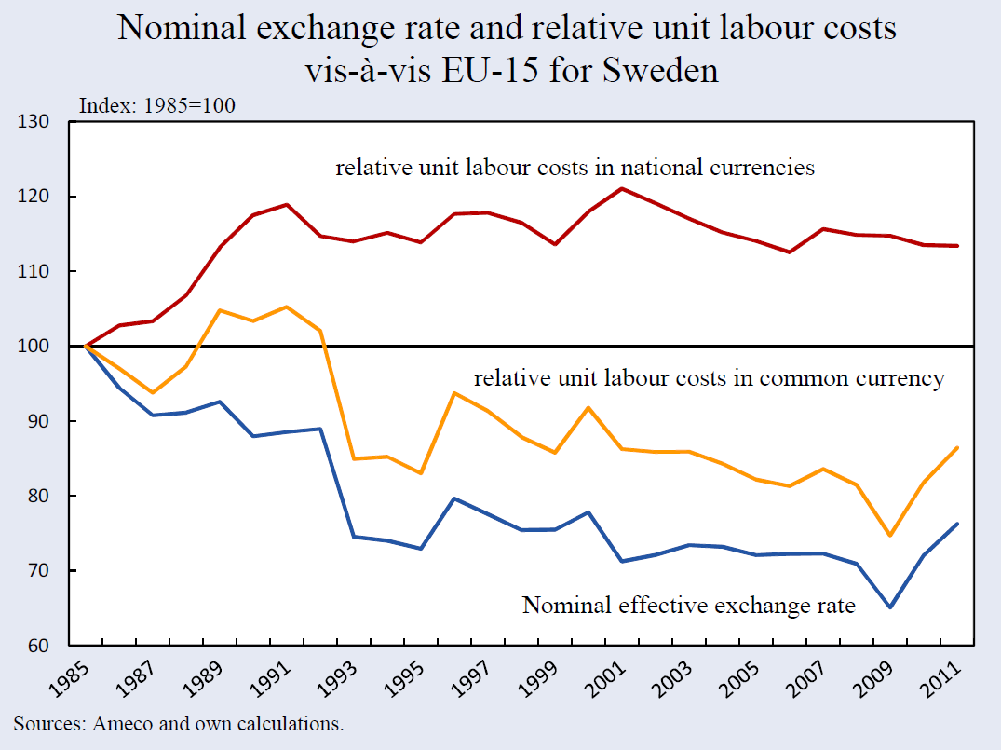

Slide 36
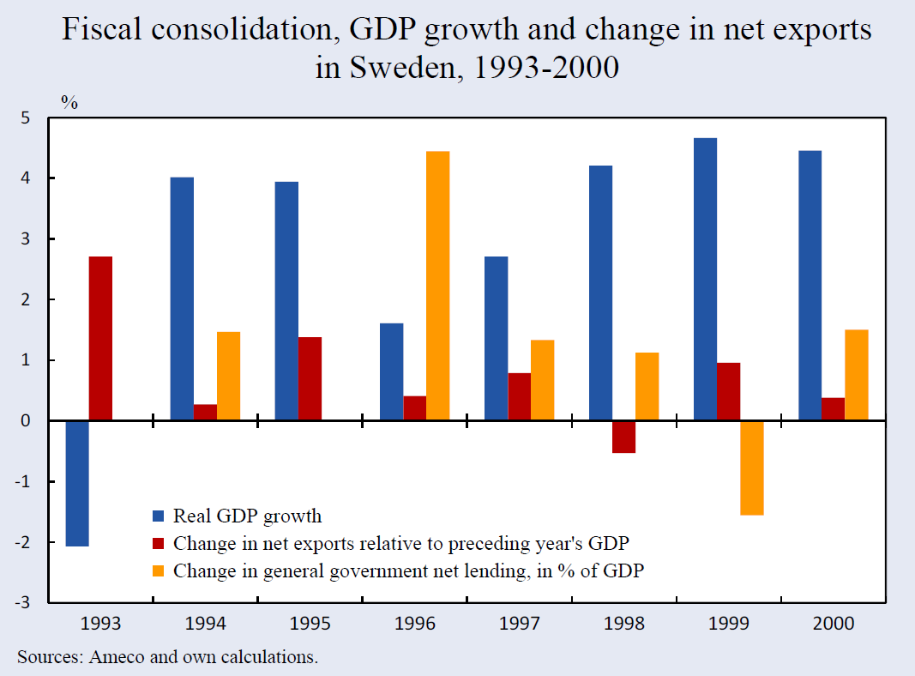

Slide 37
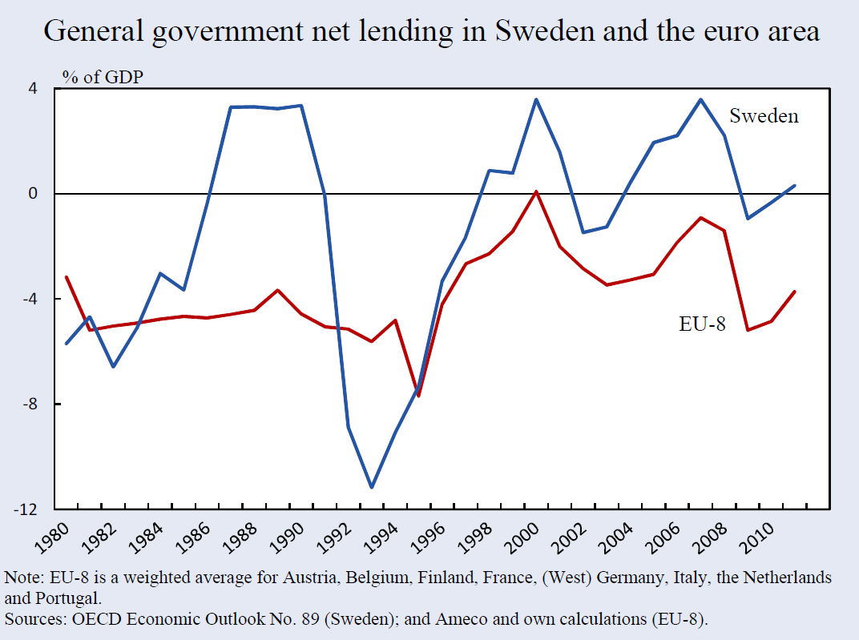

Slide 38
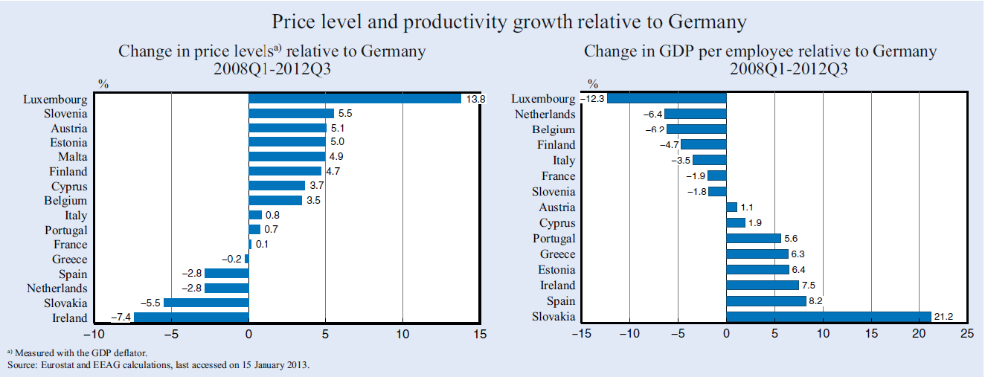

Slide 39
De politiska riskerna
Åtstramningspolitiken i krisländerna fungerar rent tekniskt om den understöds av mer expansiv politik i kärnländerna
Men åtstramningarna fungerar inte politiskt
- mycket stora uppoffringar
- politiken sannolikt inte genomförbar på sikt
Sannolikt lyckas flera krisländer inte sanera sina offentliga finanser
- förmodligen utökade krisstöd
- drivkrafterna för budgetsaneringar försvagas
- till slut kommer stöden att klippas av och kärnländerna tvingas realisera
stora kapitalförluster
- då kan europrojektet haverera i båda ändarna
- krisländer kan överge euron för att finansiera sina utgifter via sedelpressarna
- politiska revolter mot euron i kärnländerna

Slide 40
Figur 3 Arbetslöshet, procent av arbetskraften

Slide 41
Krisen har lett till stora förändringar av euroområdets ekonomisk-politiska regelsystem
De finanspolitiska reglerna
Bredare makroekonomisk övervakning
Samordningen mellan nationell och europeisk beslutsnivå
De nationella ramverken
Bankunion

Slide 42
Svag efterlevnad av de finanspolitiska reglerna
Högst 3 % av BNP i budgetunderskott
Skuldkvot på 60 % av BNP och är den högre ska den minska ”i tillfredsställande takt”
Brott mot underskottsregeln skulle medföra sanktioner
- icke räntebärande depositioner eller böter
på upp till 0,5 procent av BNP

Slide 44
De finanspolitiska reglerna
Möjligheter till mindre och tidigare sanktioner
Mer betoning av skuldkriteriet
Ökade krav på redovisningen av de offentliga finanserna
Omvänd kvalificerad majoritet i Förfarandet vid alltför stora underskott
Tveksamt vad detta betyder
- svag legitimitet för böter om ett land har underskott
- upprepat spel med incitament för mild behandling

Slide 45
Bredare makroekonomisk övervakning
Bra i princip med större fokus på överhettningar (jfr Irland och Spanien)
Men hur mycket ”tänder” får denna övervakning?
Bedömningen blir alltid mycket skönsmässig
Bra att Tysklands stora bytesbalansöverskott nu ifrågasätts

Slide 46
Samordningen mellan nationell och europeisk beslutsnivå
Den europeiska terminen
Kommissionen ska förhandsgranska de nationella budgetarna innan de antas i de nationella parlamenten
Men inga tvingande krav

Slide 47
De nationella ramverken
Krav på flerårsperspektiv och heltäckande nationella budgeter
Krav på nationella regler om budgetbalans
Nationella automatiska korrigeringsmekanismer
De offentliga finanserna ska övervakas av nationella oberoende finanspolitiska institutioner (typ Finanspolitiska rådet)
Budgetarna ska baseras på oberoende prognoser eller prognoser som godkänns av oberoende institution
Det här är kanske de viktigaste finanspolitiska reformerna
- ekonomisk-politisk debatt är fortfarande nationell

Slide 48
Bankunionen
Än så länge bara överenskommelse om gemensam europeisk finansiell tillsyn (ECB)
- nationella tillsynsmyndigheter kan vara för slappa
En bankunion med en europeisk backstop skulle kunna möjliggöra nedskrivningar av statsskulderna i krisländer
Mekanism för att hantera fallerande banker i sådana situationer
Ett land i statsfinansiell kris skulle snabbare kunna ta sig ur den
Långivarna skulle bli mer försiktiga
- tidigare och tydligare marknadssignaler
Kapitaltäckningskrav mot statspappersinnehav
Ta bort undantaget för statspapper om att en banks exponering mot en enskild låntagare får uppgå till högst 25 procent av det egna kapitalet

Slide 49
Slutsatser
Åtstramningspolitiken i krisländerna fungerar tekniskt om den understöds av en mer expansiv politik i kärnländerna
Men uppoffringarna för medborgarna är alltför stora
De innebär att politiken sannolikt inte kommer att fullföljas
På kort sikt förmodligen utökade stöd
Men på lång sikt kommer stödpolitiken förmodligen att avbrytas
- stor risk för statsbankrutter i krisländerna och att de
lämnar eurosamarbetet
- samtidigt stor risk för politisk revolt mot euron i
kärnländerna som kan bilda en mindre valutaunion

Slide 50
Slutsatser fortsättning
Omedelbara nedskrivningar av statsskulderna bör göras i flera krisländer
- stora kapitalförluster för räddningsfonderna och ECB men
mindre än om nedskrivningarna skjuts upp
Behov av rekapitalisering av krisländernas banker på europeisk nivå
Viktigt återupprätta icke-undsättningsklausulen
- förbud för EU-organ och andra EU-länder att ta över
betalningsansvaret för ett enskilt lands statsskuld
Det kräver en bankunion med ett system för att hantera bankkriser
ESMs uppgift bör vara stöd till banker i krislägen och inte stöd till stater
Troligt att stora förluster i banksystemet kommer att upptäckas i ECBs förestående granskning
Det kan komma att ställa frågan om ytterligare europeiska stödinsatser på sin spets
Eurokrisen är långt ifrån över
Marknaderna är lugnare nu men de har haft fel förr

